Slide 1
Анаморфозы -особый вид картографических изображений

Slide 2
Карты-анаморфозы — это специальные карты, которые созданы путем преобразования классической карты на основании разницы в показателях между регионами. Если мы рассматриваем государства и относящиеся к ним показатели на политической карте мира, то размер стран на ней будет искажен настолько, чтобы соответствовать заданному показателю. Если составить демографическую карту-анаморфозу по численности населения, то самыми большими государствами по площади будут Китай и Индия, а вот Россия, которая в действительности имеет самую большую площадь, сожмется до размеров узкой полоски, так как количество людей, живущих в нашей стране, почти в 10 раз меньше чем в Поднебесной.

Slide 3
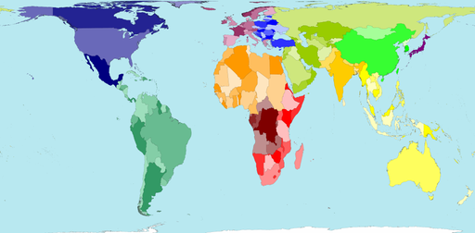

Slide 4
Цветовые коды карт - анаморфоз
Ориентироваться в необычном геопространстве карт-анаморфоз помогают цветовые коды, подобранные для 12 регионов и стран, в них расположенных, так, чтобы визуально их легче было воспринимать и сравнивать друг с другом и на разных картах.
Цвет каждой территории на всех картах постоянный. К примеру, Китай везде окрашен в ярко-зелёный цвет, Индия — в оранжевый, Япония — в фиолетовый, США — в синий, страны Западной Европы — в разных оттенках лилового, территории Восточной Европы — в оттенках синего цвета, Россия — светло-зелёного цвета. Самая пёстрая гамма цветов у стран Африки: от бледно-жёлтых до тёмно-красных и коричневых, страны и острова Океании почти в одинаковых бледно-жёлтых «одеждах».
Цвет на карте ничего не означает, просто палитра выбрана так, чтобы регионы и континенты на картах не сливались.

Slide 5
Проанализируйте карты, и напишите напротив каждой карты страны-лидеры по тому или иному критерию, который вы рассматривали.
Выделите в конце работы, страны, которые повторяются. Сравните показатели этих стран. Чем они отличаются? На какие три группы можно разделить данные государства?
Страны мира по численности населения Выделите 5-6 стран лидеров по численности населения

Slide 6
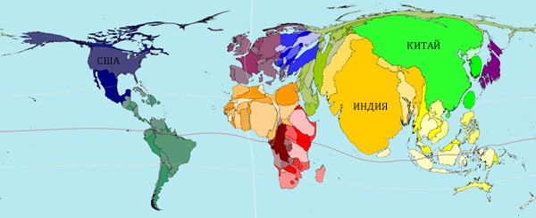
Анаморфоза «Соотношение стран мира по численности населения»

Slide 7
карта-анаморфоза |  | классическая карта (например карта плотности населения)
«+» | «-» | «+» | «-»
1) Показывает соотношения государств между собой 2) большая наглядность | 1) не видно размещения внутри страны 2) смущает вид карты, первое время смотришь и привыкаешь к ее виду | 1) Помогает сравнить 2)показывает реальное положение в пространстве 3) привычность вида карты | 1) Европа вообще не видно, как и др. маленькие страны – просто темный цвет

Slide 8
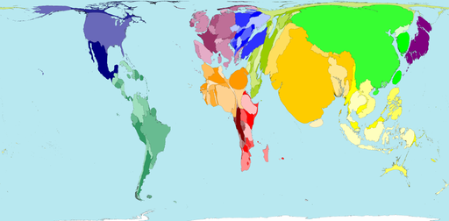
Анаморфоза «Соотношение стран мира по средней продолжительности жизни»

Slide 9
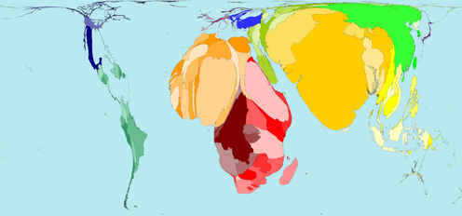
Анаморфоза «Соотношение стран мира по уровню детской смертности»

Slide 10
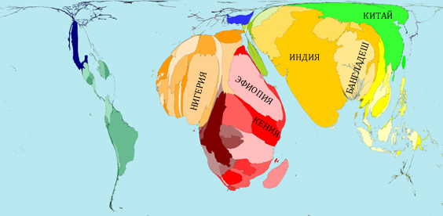
Анаморфоза «Соотношение стран мира по эксплуатации детского труда»

Slide 11
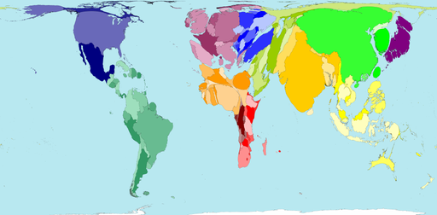
Анаморфоза «Соотношение стран мира по численности городского населения»

Slide 12
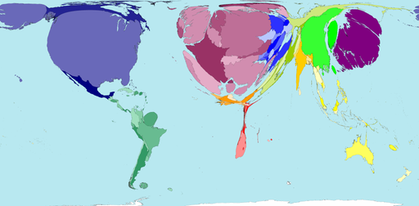
Анаморфоза «Соотношение стран мира по расходам на общественное здравоохранение»

Slide 13
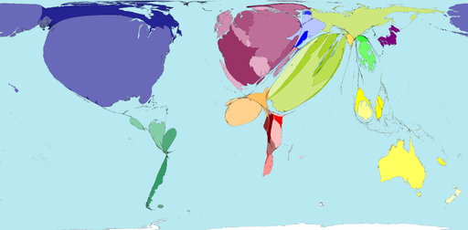
Анаморфоза «Соотношение стран мира по количеству эмигрантов»

Slide 14
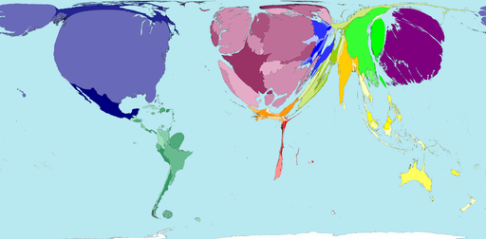
Анаморфоза «Соотношение стран мира по размеру ВВП»

Slide 15
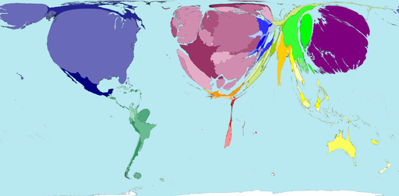
Анаморфоза «Соотношение стран мира по доле основного капитала»

Slide 16
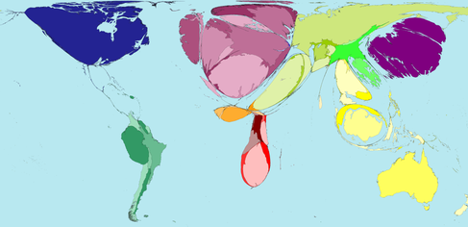
Анаморфоза «Соотношение стран мира по ценности экспортируемых товаров»

Slide 17
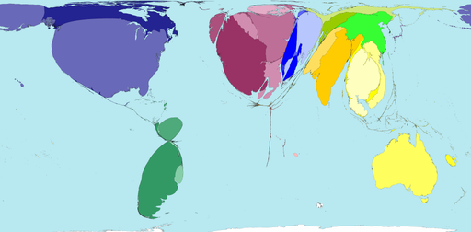
Анаморфоза «Соотношение стран мира по экспорту зерновых»

Slide 18
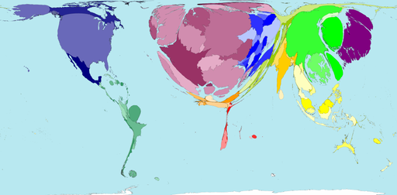
Анаморфоза «Соотношение стран мира по экспорту промышленных товаров»

Slide 19
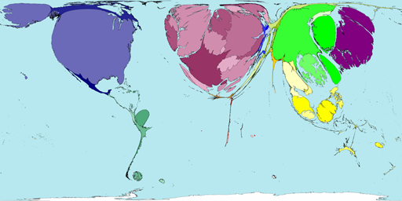
Анаморфоза «Соотношение стран мира по экспорту высоких технологий»

Slide 20
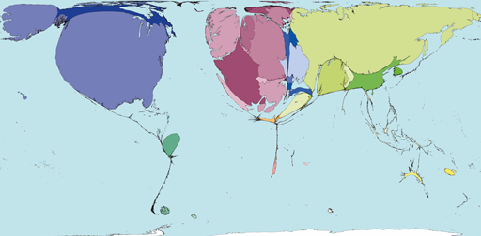
Анаморфоза «Соотношение стран мира по экспорту оружия»

Slide 21
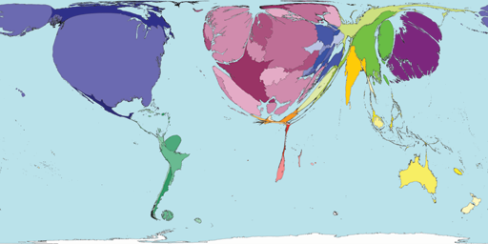
Анаморфоза «Соотношение стран мира по научным исследованиям»

Slide 24
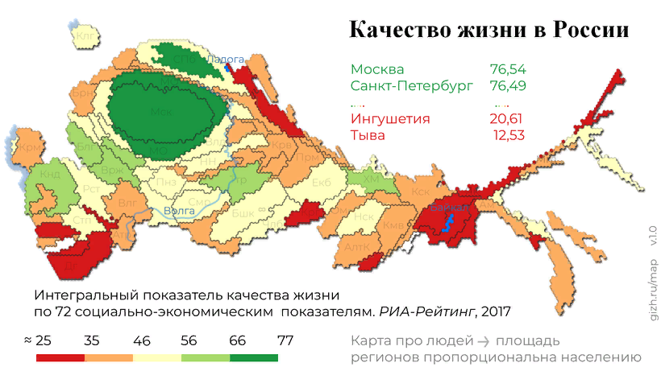

Slide 25
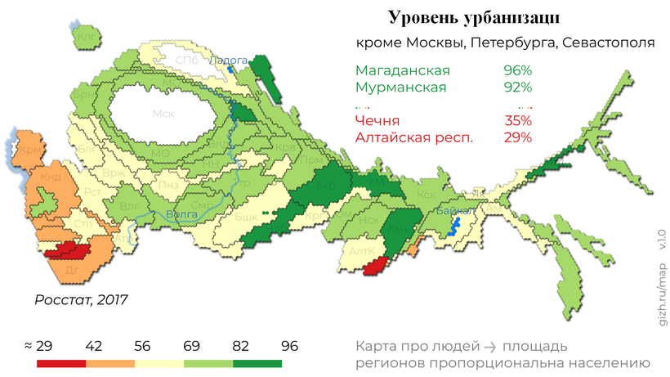

Slide 26
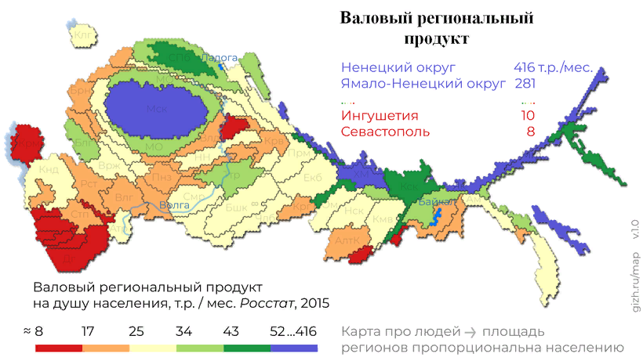

Slide 27
Вывод:
Карта-анаморфоза является, с одной стороны, важнейшим источником географической информации, а с другой стороны, методом географического исследования.
Анаморфированные карты позволяют зрительно представить себе некоторые неочевидные факты, а, возможно, даже и увидеть какие-то скрытые географические закономерности.
3. Анаморфозы делают более наглядным анализ взаимосвязей между явлениями, на фоне определяющих их характеристик, заложенных в проекцию. 4.Создание анаморфированных изображений в целом ряде случаев целесообразно для моделирования структуры, взаимосвязей и динамики географических явлений.

Slide 28
3. Анаморфозы делают более наглядным анализ взаимосвязей между явлениями, на фоне определяющих их характеристик, заложенных в проекцию.
4.Создание анаморфированных изображений в целом ряде случаев целесообразно для моделирования структуры, взаимосвязей и динамики географических явлений.
5. Работа с картами-анаморфозами может быть развёрнута по самым различным направлениям изучения природы, демографии, экологии, экономики, общества и т.п. Она способствует развитию многих компетентностей, необходимых для жизни в открытом информационном обществе.

Slide 29
Каталог карт-анаморфоз
Map Categories” — это каталог карт-анаморфоз, составленный по принципу «общие и тематические карты» (по другой классификации — справочные, “Reference Maps”).
сайт www.worldmapper.org

